Slide 1



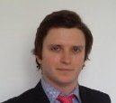

Immobilier
Audit
GAIN DE MISSION
a sélectionné Mazars comme prochain
commissaire aux comptes à compter de 2017.
MRM est une foncière SIIC spécialisée dans les commerces.
Bravo à l’équipe :
Gilles Magnan
Associé
Alexandre Kasse
Senior Manager
Lucile Bafunno
Senior
Un grand merci aux contributeurs : Emmanuelle Senant, Guillaume Wadoux et Baptiste Kalasz

